Slide 1

ALGORİTMA DEŞİFRESİ
YANKI ODASI ANALiZi VE DiJiTAL FARKINDALIK

Slide 2

Yankı Odası Nedir?
Algoritmaların Görünmez Döngüsü
Algoritmalar, önceki ilgi alanlarına dayanarak benzer içerikleri tekrar tekrar gösterir ve böylece bir yankı odası oluşturur.

Slide 3

YANKI ODASINI DEŞİFRE ETME YÖNTEMLERİ
Keşfet Bölümünü Sorgulama: "Neden sürekli bu tür içerikler önüme çıkıyor?"
Zıt Arama Testi: Kasıtlı olarak zıt fikirler aratmak
Amaç: Algoritmanın tek taraflı profilini kırmak

Slide 4

ETKİLEŞİM TUZAKLARINI TANIMAK
Öfke Algoritması
Kışkırtma Stratejisi
Duygusal Manipülasyon
Algoritmalar öfke ve nefret içeriklerini (rage-bait) yüksek etkileşim olarak algılar.
Bu içerikler sizi platformda daha uzun tutmak için özellikle öne çıkarılır.
Tepki verdiğiniz her içerik, algoritmanın sizi daha iyi tanımasını sağlar.

Slide 5
Bu video beni öfkelendiriyor çünkü algoritma bu duygumu kullanıp beni platformda tutmaya çalışıyor. Öfkeyle tıklamak, o ideolojiyi beslemek anlamına gelir.

Slide 6
ALGORİTMANI KENDİN EĞİT
"İlgilenmiyorum" Seçeneği
"Bu Kanalı Önerme"
Tarama Geçmişini Temizle
İstemediğiniz içeriklerde bu seçeneği aktif kullanın.
Rahatsız eden kanalları öneri listenizden çıkarın.
Düzenli olarak arama ve izleme geçmişinizi silin.
Çerezleri Temizle
Radikal İçeriği Azalt
Manuel Düzenleme
Tarayıcı çerezlerini periyodik olarak temizleyin.
Bu adımlar algoritmanın aşırı içerik önerisini azaltır.
Tercihlerinizi platform ayarlarından aktif yönetin.

Slide 7
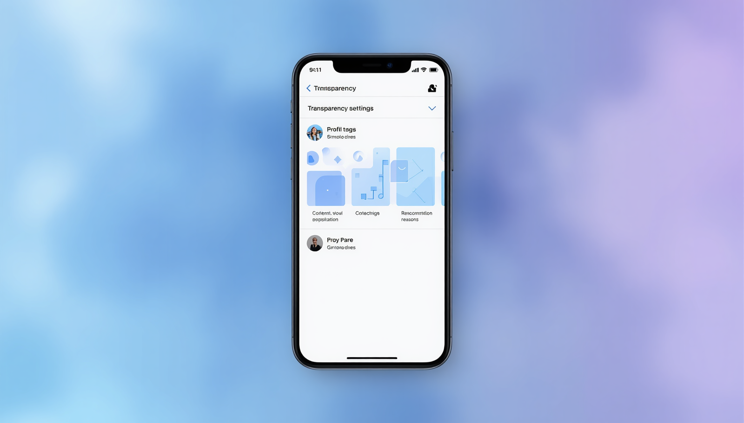
"NEDEN BU iÇERiĞi GÖRÜYORSUN?"
Şeffaflık araçlarıyla algoritmanızı anlayın

Slide 8

DİJİTAL FARKINDALIK ÖZETİ
Algoritmaları Anla
Bilinçli Ol
Çeşitlen
Nasıl çalıştığını öğren
Tuzaklara karşı uyan
Farklı kaynaklar bul

Slide 9
Dijital dünyada bilinçli olmak, özgür olmak demektir.

